Slide 1
Преемственность детского дошкольного учреждения и школы. Первый класс
Строганова Л.Ю.,
учитель 1Д класса

Slide 2
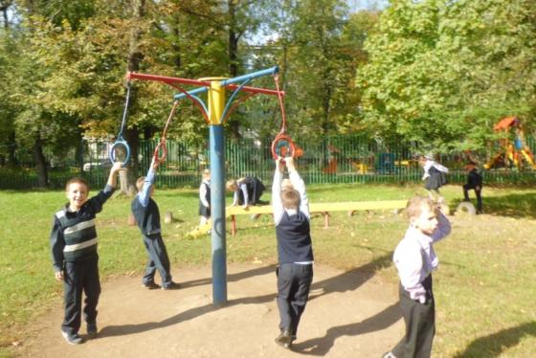
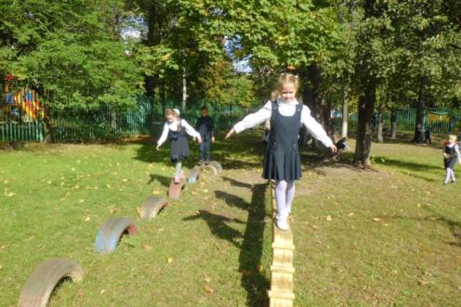
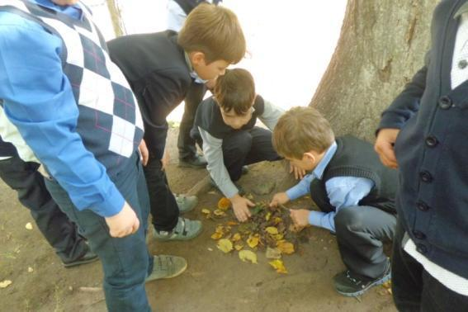
Режимные моменты, общие для дошкольного учреждения и школы. Прогулка.
В соответствии с требованиями ФГОС у первоклассников на протяжении всего учебного года в середине учебного дня проводится динамический час, соответствующий прогулке в дошкольном учреждении.

Slide 3
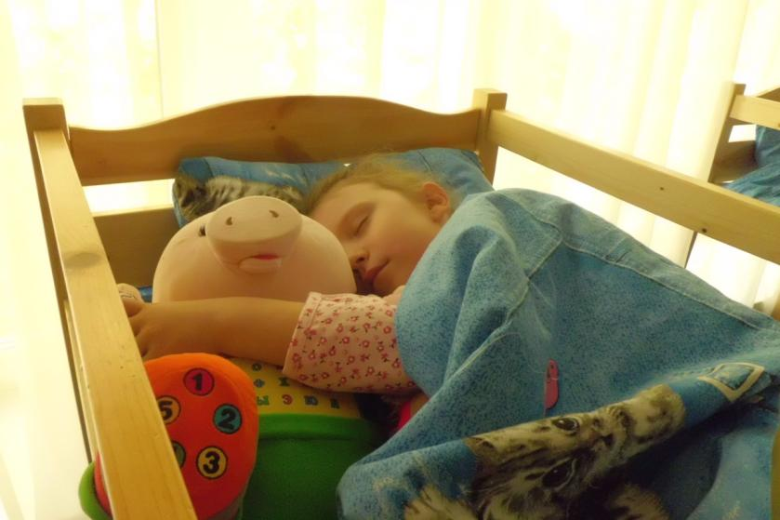
Режимные моменты, общие для дошкольного учреждения и школы. Тихий час
Это не детский сад.
Это школа.
Первый класс.
Опыт показывает, что многие первоклассники не просто лежат и отдыхают, а засыпают во время тихого часа.

Slide 4
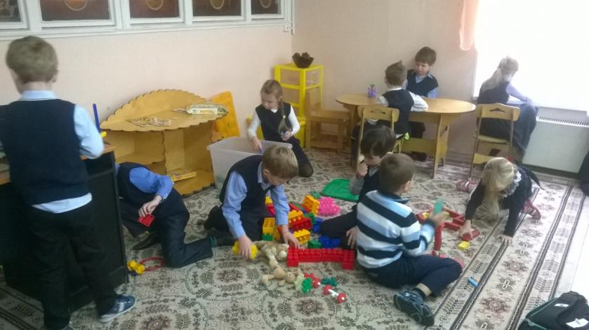
Режимные моменты, общие для дошкольного учреждения и школы. Перемена в игровой зоне
Во время перемены ученики имеют возможность поиграть. Игровая зона расположена так же, как и в дошкольном учреждении. Первоклассники чувствуют себя в привычной обстановке, что снижает уровень стресса и способствует более лёгкому течению адаптации.

Slide 5
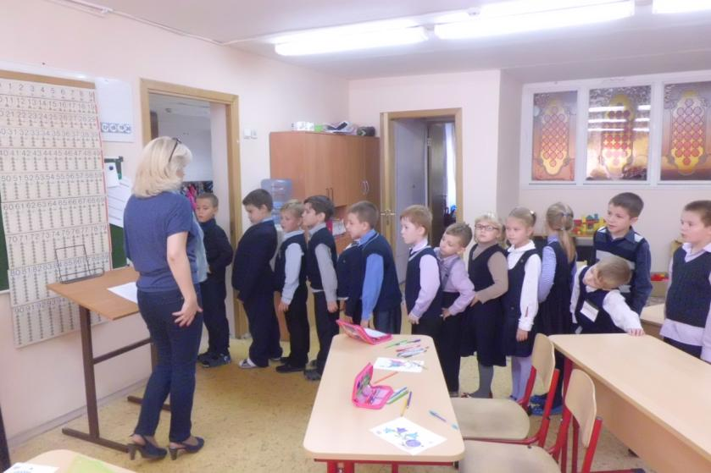
Организационные моменты, общие для дошкольного учреждения и школы
Умение строиться для передвижения по школе сформировано в детском саду.

Slide 6
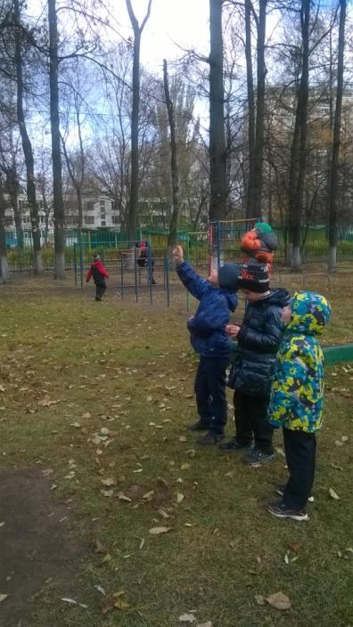
Организационные моменты, общие для дошкольного учреждения и школы
убрать за собой игрушки, учебные принадлежности;
вести себя в столовой;
переодеться на физкультуру;
одеться и раздеться на прогулку.

Slide 7
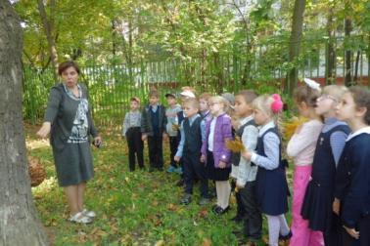
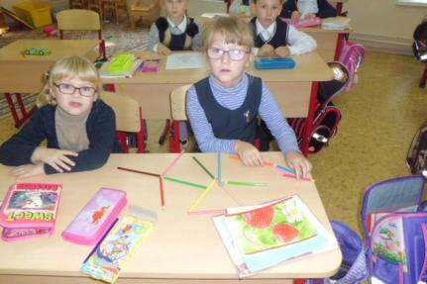
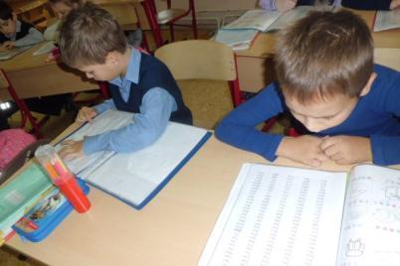
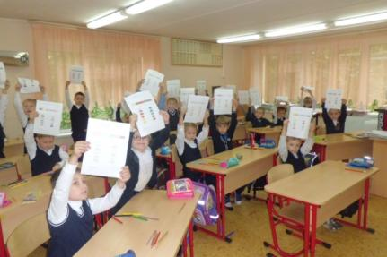
Чего бы хотели учителя от выпускников дошкольного учреждения
Умение слышать взрослого,
умение слушать друг друга,
владеть навыками самообслуживания;
выполнять простые инструкции,
содержать в порядке рабочее место.

Slide 8
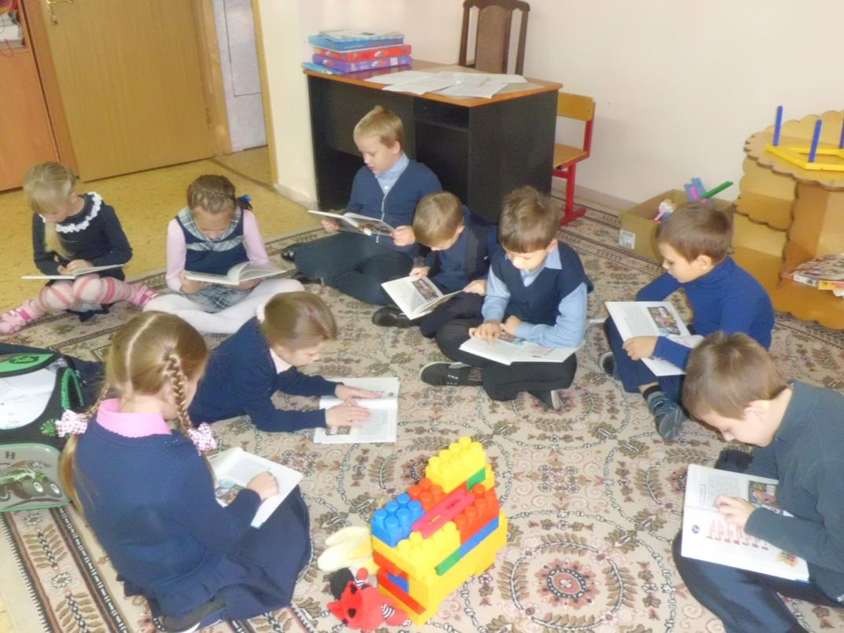
Тогда эффективность нашей работы возрастёт, а адаптация первоклассников пройдет менее болезненно

Slide 9
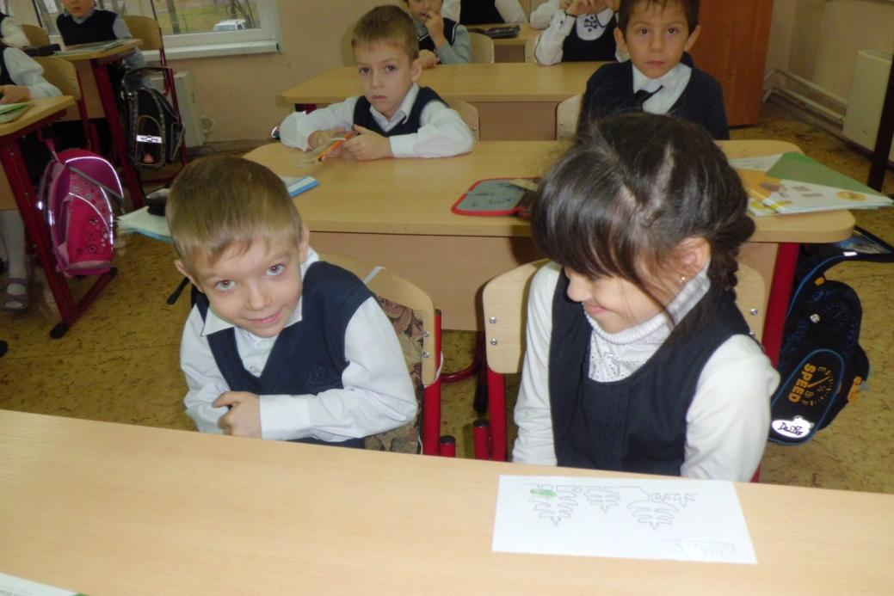
Спасибо за внимание.

